Slide 1
Estrutura do Trabalho

Slide 2
Definição de Proposta
Tema / Problema
Objetivos
Objetivo Geral
Objetivos Específicos
Justificativa
O quê?
Pra quê?
Pra quêm?
Porquê?

Slide 3
Problema
O problema deve ser avaliado seguindo os seguintes aspectos:
Viabilidade
Relevância
Novidade
Exequibilidade
Oportunidade

Slide 4
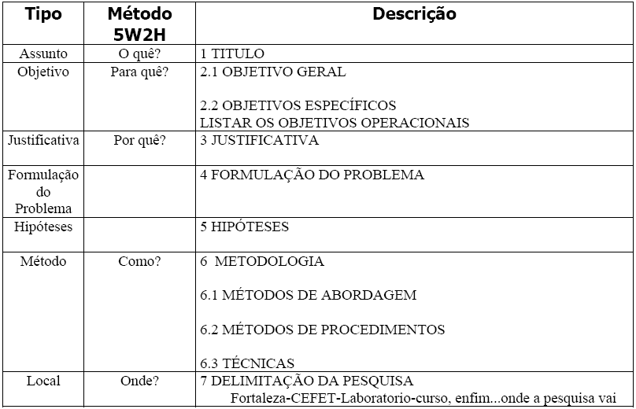

Slide 5
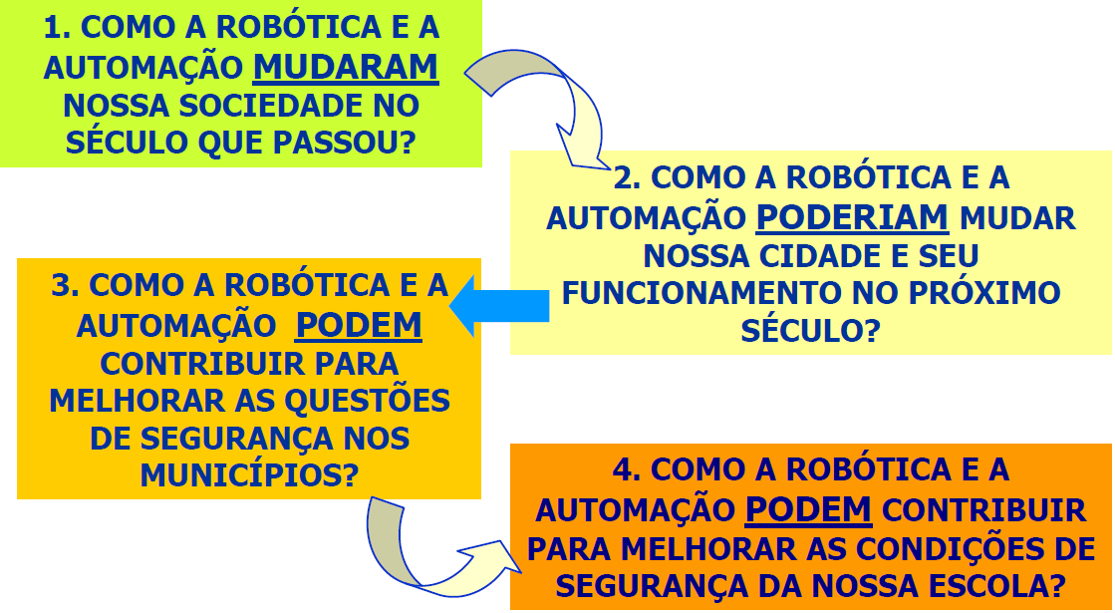
Questão Orientadora

Slide 6
Atividade 1
A partir de um tema de interesse, desenvolver o processo de refinamento da questão orientadora , seguindo os passos apresentados no exemplo anterior:

Slide 7
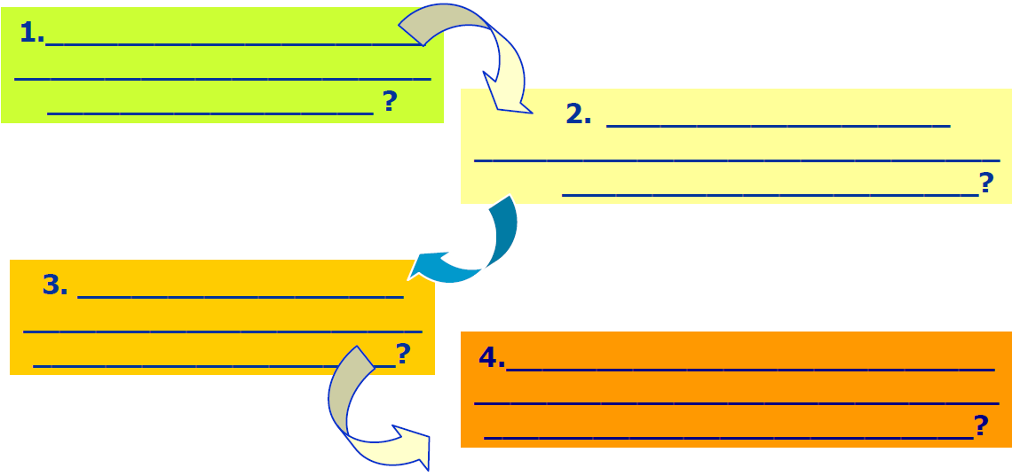
Exemplo:

Slide 8
Atividade 2
Selecionar um artigo científico, dissertação ou TCC e identificar os elementos da estrutura do trabalho: tema, problema, objetivos, justificativa, metodologia, resultados e conclusão.

Slide 9
Atividade 3
Entrega da 1ª etapa do TCC (em equipe): trabalho escrito – Tema e Introdução (problema, objetivos, justificativa)
Seminário para a turma da própria classe, apresentando o trabalho realizado até o momento

Slide 10
Sugestão
Fichamento da Pesquisa Bibliográfica:
As fichas permitem:
Identificar as obras
Conhecer seu conteúdo
Fazer citações
Analisar o material
Elaborar críticas

Slide 11
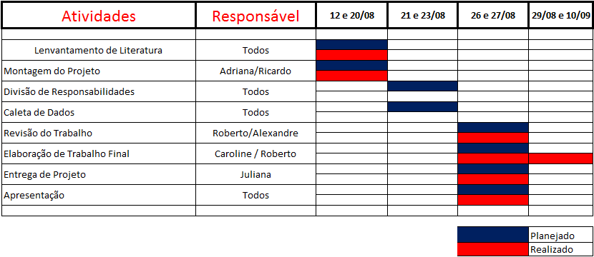
Cronograma

